Slide 1

小隊座位
講台
怎麼班
按部就班
挑戰我們班
停課停班
一般班

Slide 2
營會主題曲

Slide 3
喜樂河流
喜樂河流 來充滿我
生命泉源 來澆灌我

Slide 4
喜樂河流
有祢同行 不再懼怕
無論何處 緊緊跟隨

Slide 5
喜樂河流
我要walk walk
Walk in the river

Slide 6
喜樂河流
我要jump jump
Jump in the river

Slide 7
喜樂河流
我要dance dance
Dance in the river
of joy

Slide 8
牽手
淚已濕了眼眶 無力抵擋
很想信靠卻已迷惘

Slide 9
牽手
我的世界崩塌 仍舊盼望
是不是我太傻

Slide 10
牽手
想要勇敢堅強 突然發現
找不到心中的力量

Slide 11
牽手
祢聲音如曙光 指引方向
一直在我身旁

Slide 12
牽手
一路祢牽著我
雖然我會軟弱
跌倒祢卻不放手

Slide 13
牽手
祢的憐憫湧流
遠超過我所求
耶穌祢恩典夠我用

Slide 14
牽手
一路祢牽著我
雖然我會軟弱
失落祢卻找回我

Slide 15
牽手
祢良善如太陽
祢信實如晨光
天父的愛環繞我

Slide 16
牽手
唯有祢 我所求
牽著祢 不放手

Slide 17
牽手
唯有祢 我所求
牽著祢 永遠不放手

Slide 18

創意點子王
明恩哥

Slide 19
智慧、熱情、創意

Slide 20
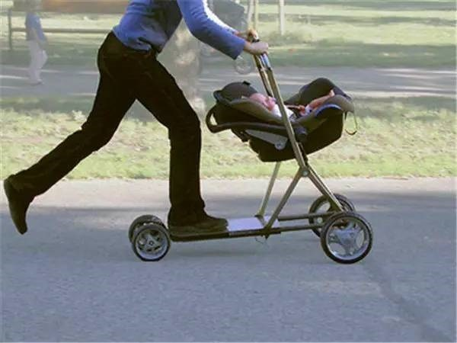
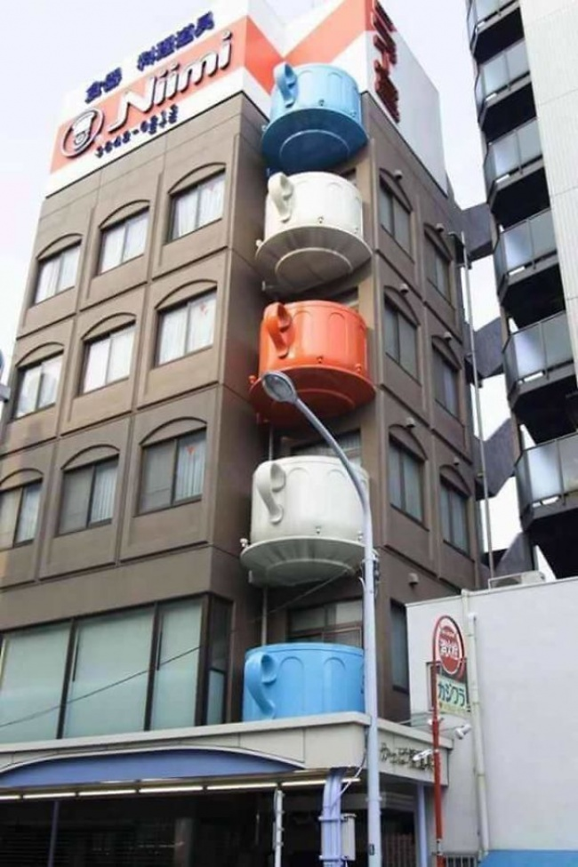
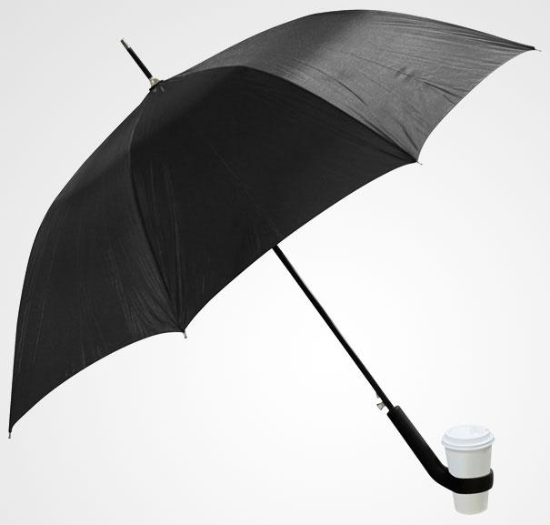
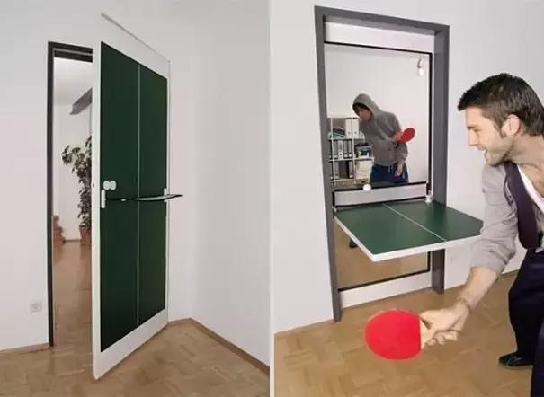
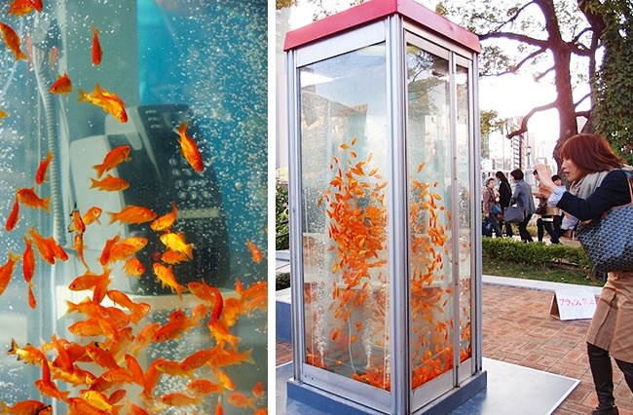

Slide 21
創意：是找出需求，
跳脫舊有模式

Slide 22
【撒母耳記上17:45】 大衛對非利士人說：
你來攻擊我，
是靠著刀槍和銅戟；
我來攻擊你，
是靠著萬軍之耶和華的名，
就是你所怒罵帶領以色列軍隊的神

Slide 23
以色列民族 V.S 非利士人

Slide 24
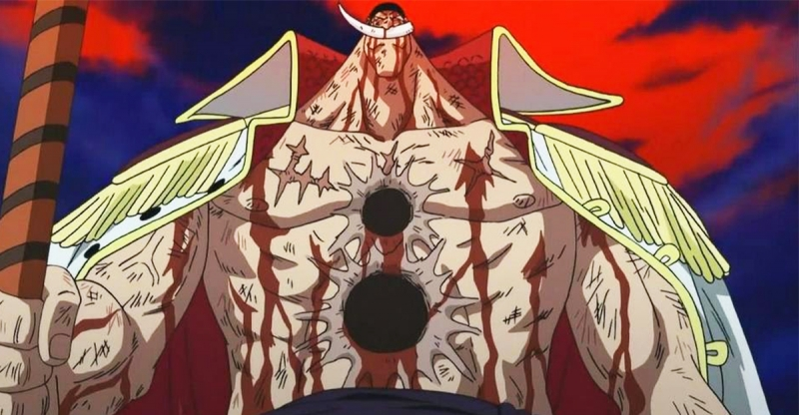

Slide 25
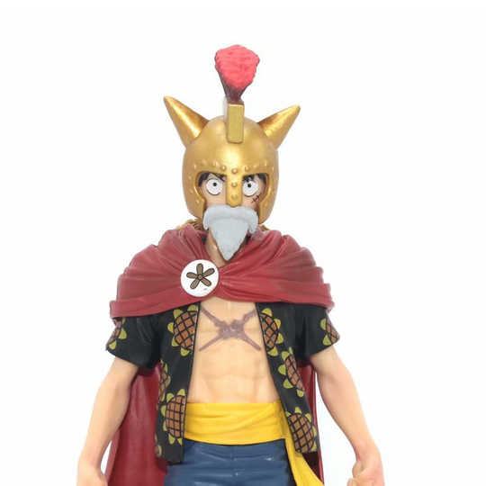

Slide 26

一、創意—新的方法
【撒母耳記上17:45】
大衛對非利士人說：你來攻擊我，是靠著刀槍和銅戟；我來攻擊你，是靠著萬軍之耶和華的名，
就是你所怒罵帶領以色列軍隊的神。

Slide 27
一、創意—新的方法
創意來自於上帝
【撒母耳記上17:45】
大衛對非利士人說：你來攻擊我，是靠著刀槍和銅戟；我來攻擊你，是靠著萬軍之耶和華的名，就是你所怒罵帶領以色列軍隊的 神。

Slide 28
一、創意—新的方法
2.願意突破舊的思維
【撒母耳記上17:45】
大衛對非利士人說：你來攻擊我，是靠著刀槍和銅戟；我來攻擊你，是靠著萬軍之耶和華的名，就是你所怒罵帶領以色列軍隊的 神。

Slide 29
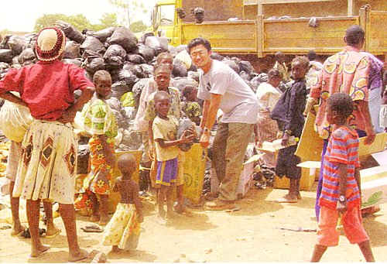
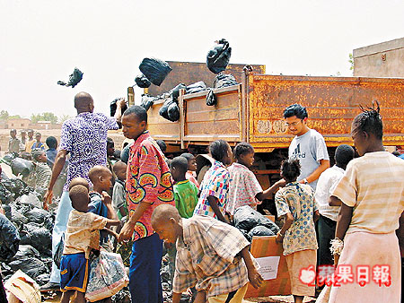

Slide 30

二、找回創意的關鍵： 用神的眼光看我自己
【創世記1:27-28】
27 神就照著自己的形像造人，乃是照著
他的形像造男造女。
28 神就賜福給他們，又對他們說：要生
養眾多，遍滿地面，治理這地，也要
管理海裡的魚、空中的鳥，和地上各
樣行動的活物。

Slide 31

三、如何成為創意點子王
◎108課綱「核心素養」
-是指一個人為了適應現在生活
及面對未來挑戰，
所應具備的知識、能力與態度。

Slide 32
三、如何成為創意點子王
‧三大面向：
「自主行動」、「溝通互動」、
「社會參與」

Slide 33
三、如何成為創意點子王
「自主行動」：
學習者應選擇適當的學習方式，
進行系統思考以解決問題，
並具備創造力與行動力。

Slide 34
三、如何成為創意點子王
「溝通互動」：
與他人及環境能有良好且有效
的互動。

Slide 35
三、如何成為創意點子王
「社會參與」：
參與行動與他人或群體建立適切
的合作模式與人際關係。

Slide 36

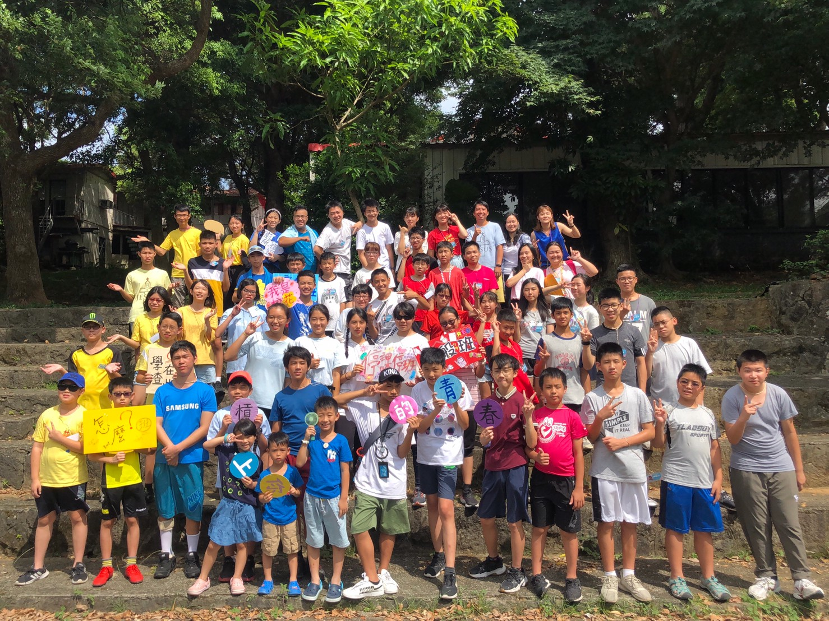
結論

Slide 37
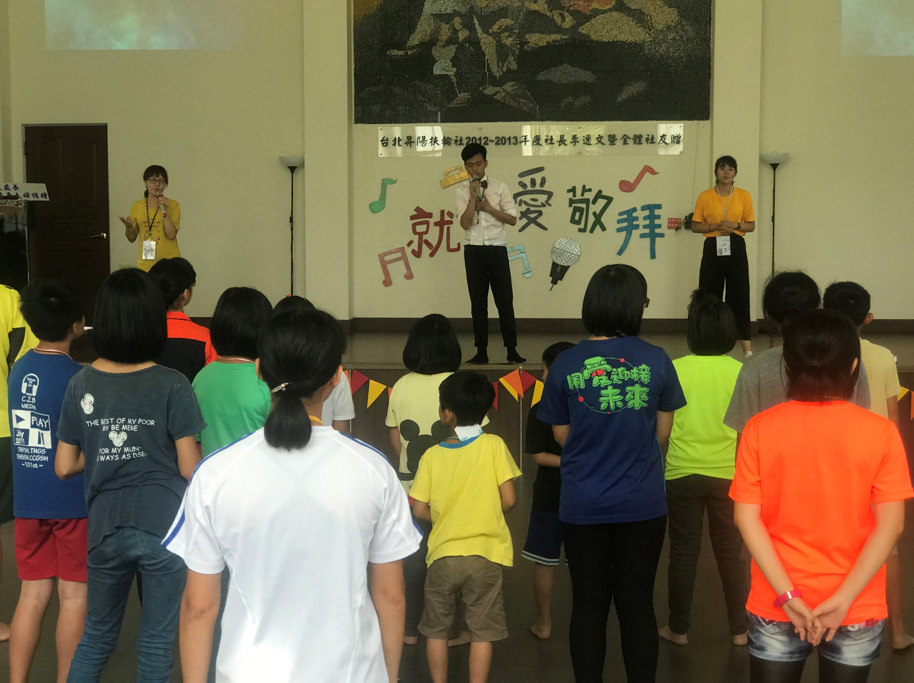
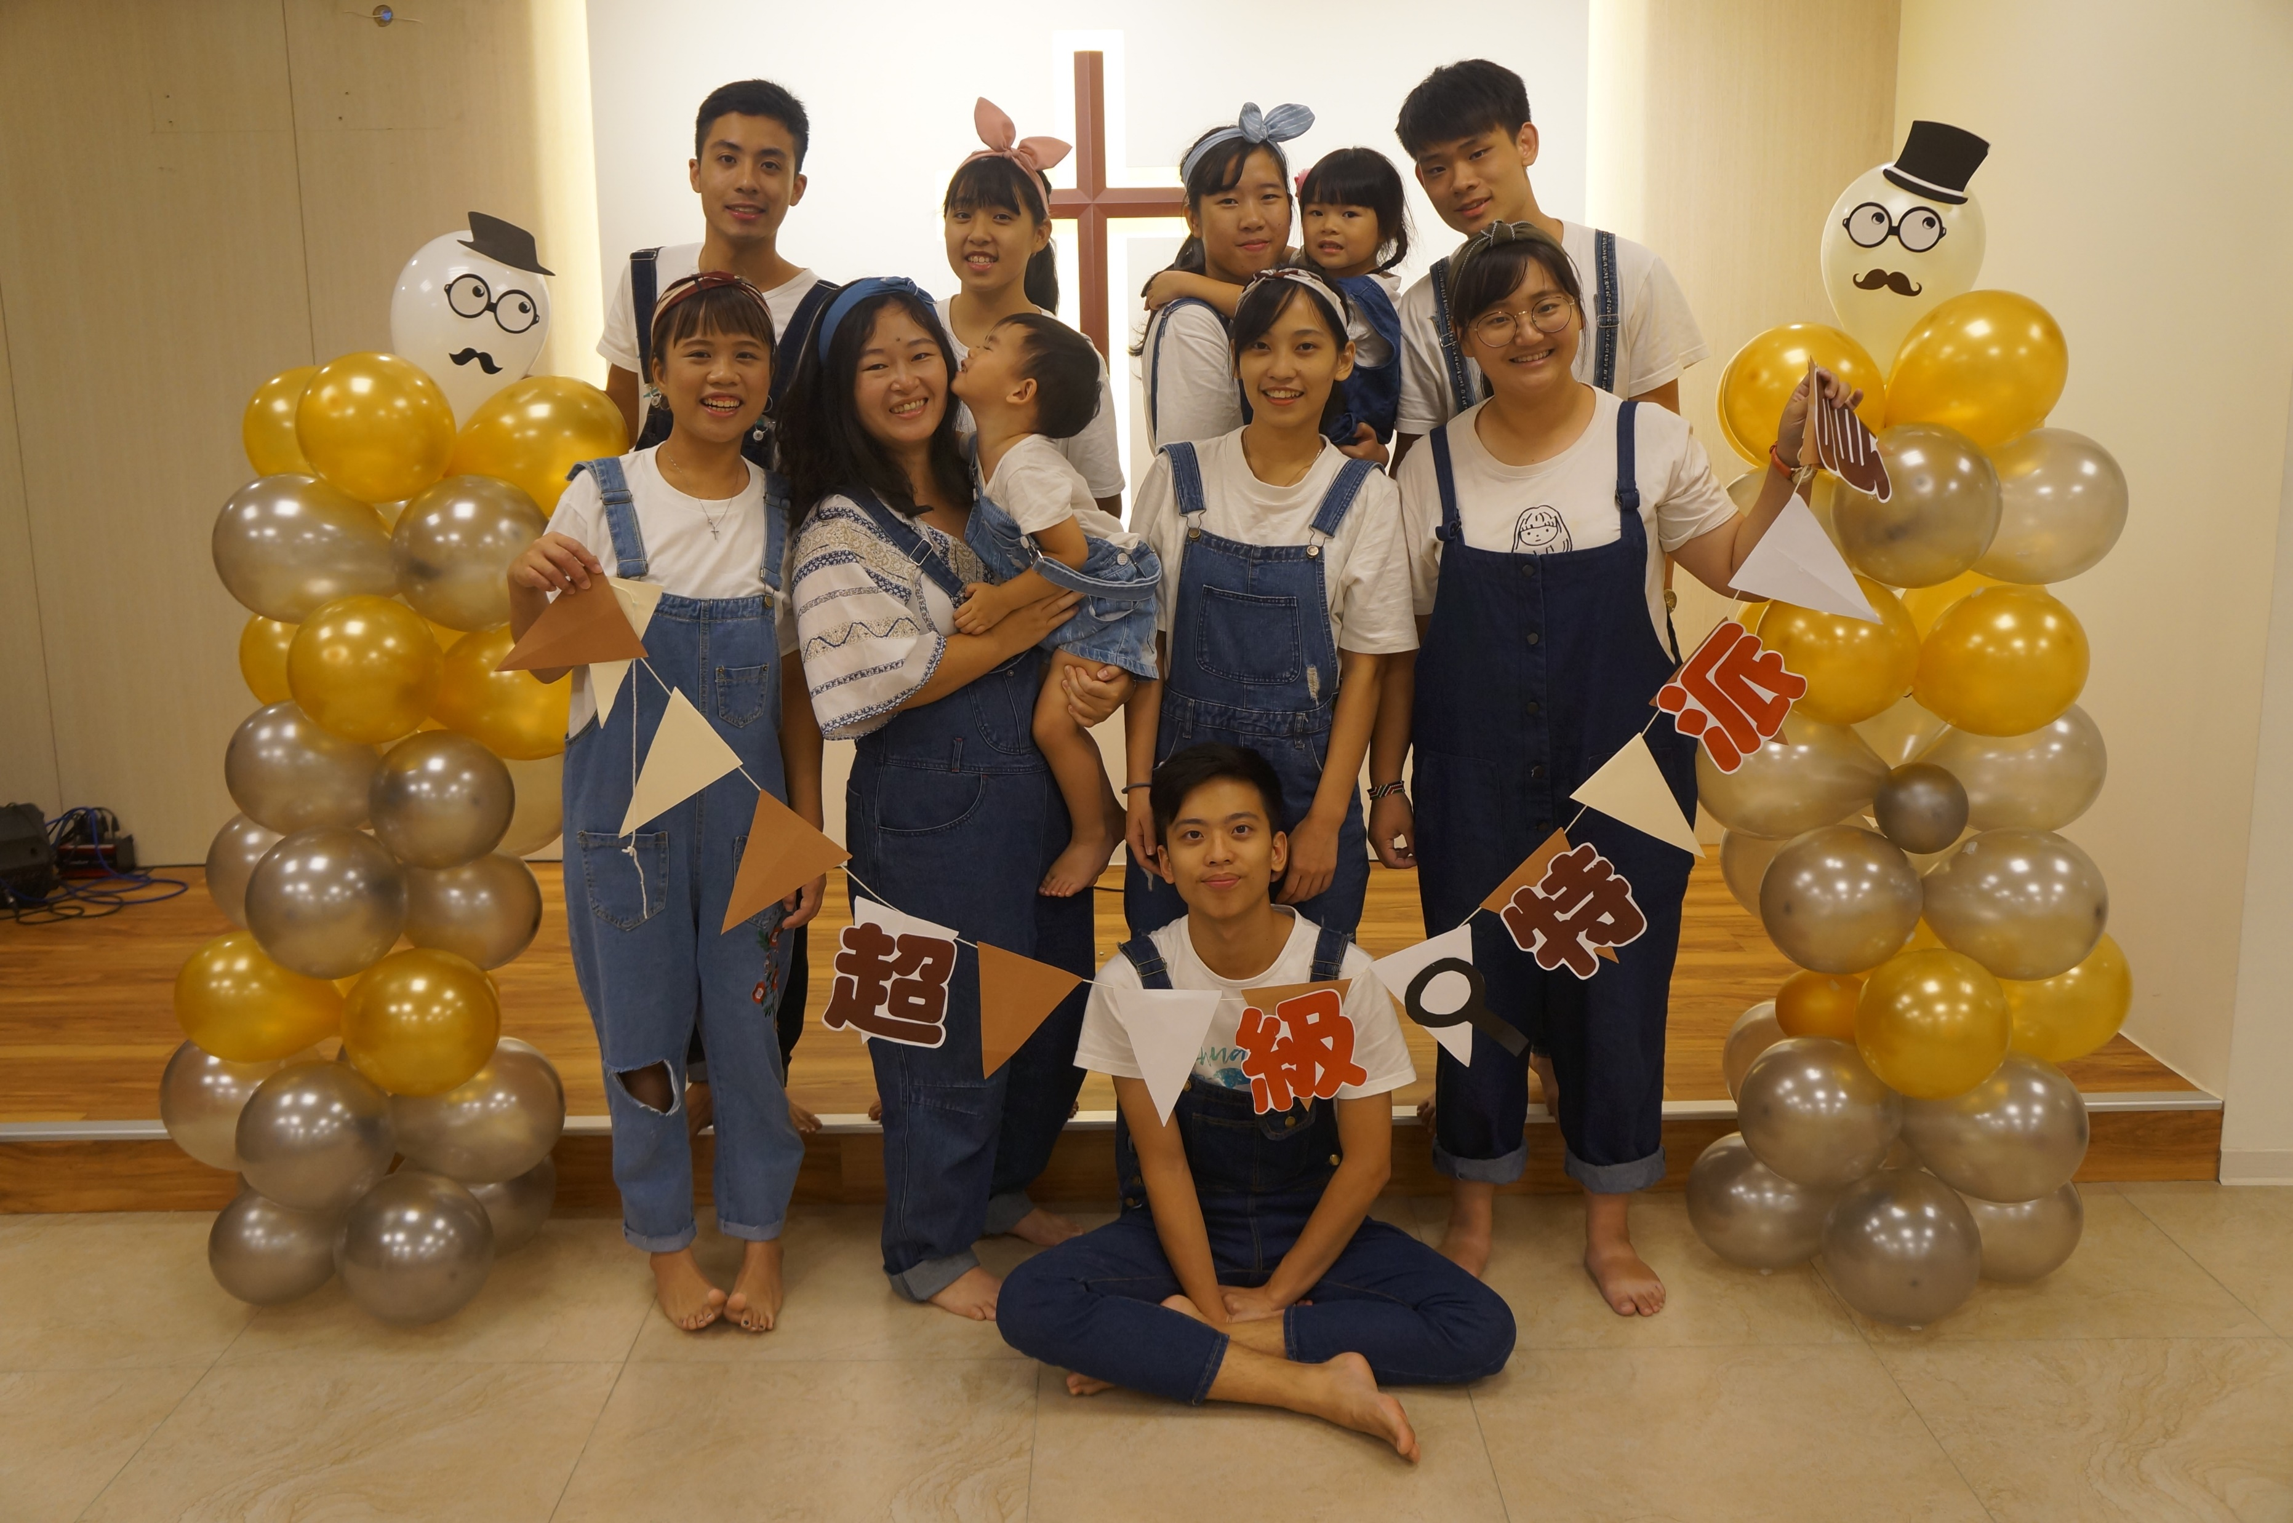
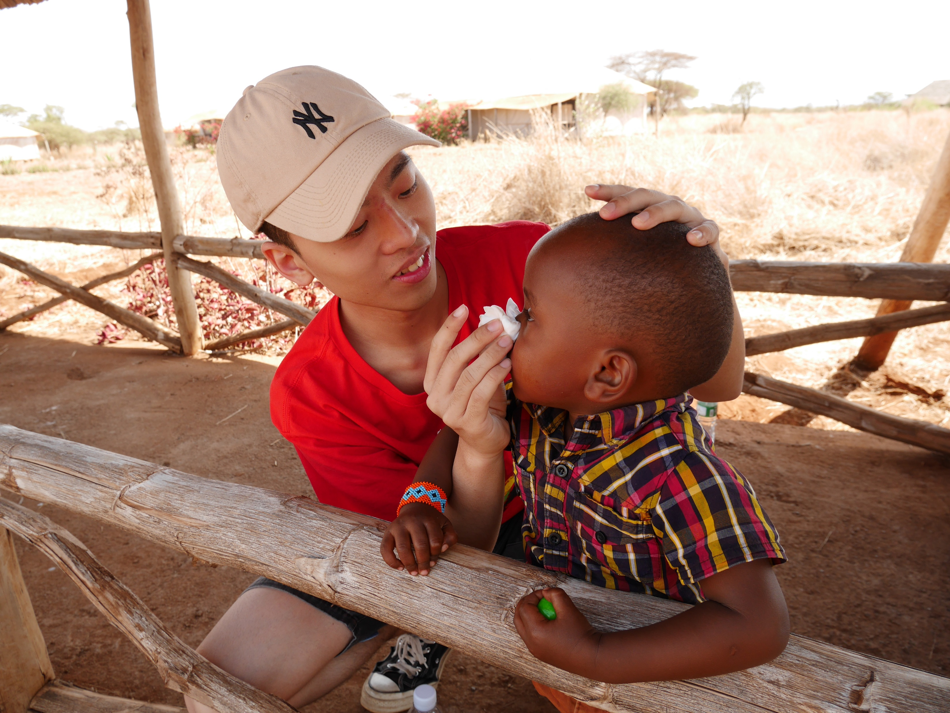
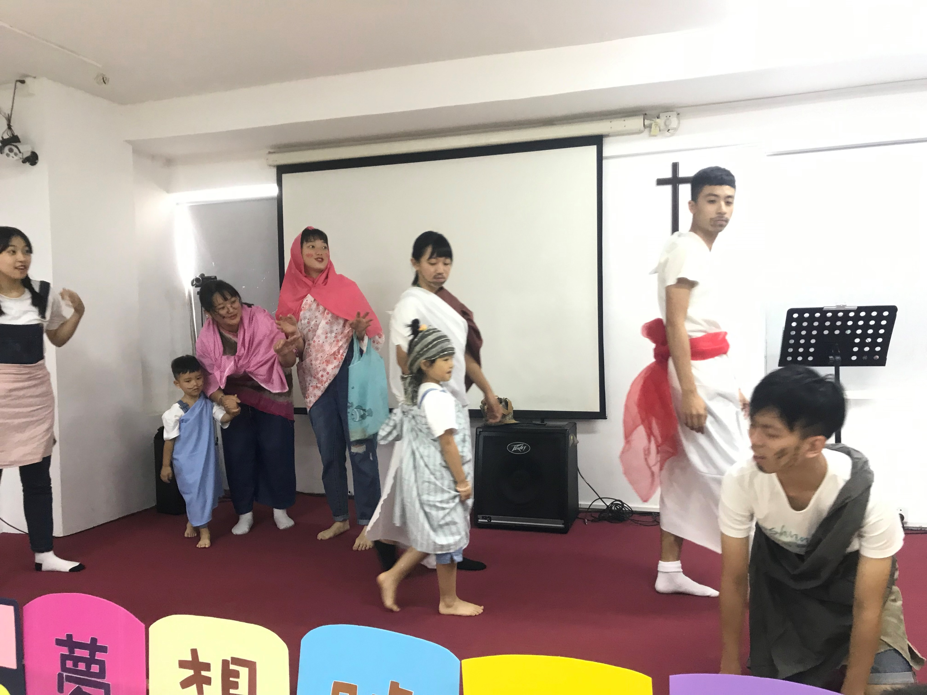

Slide 38
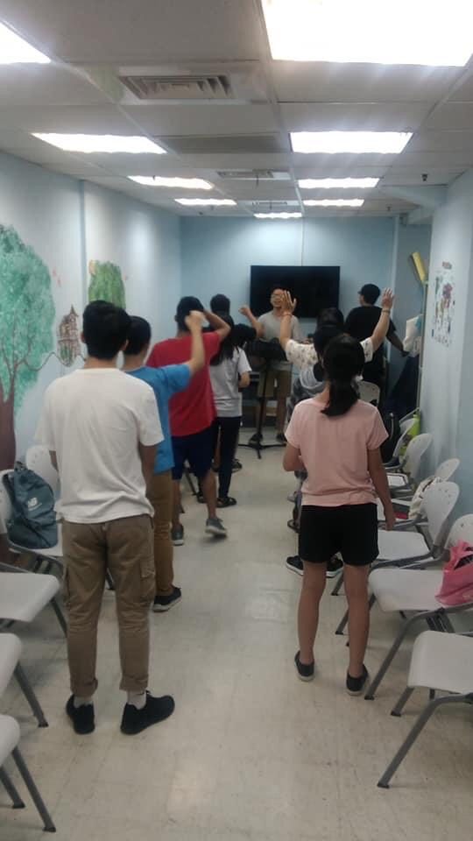
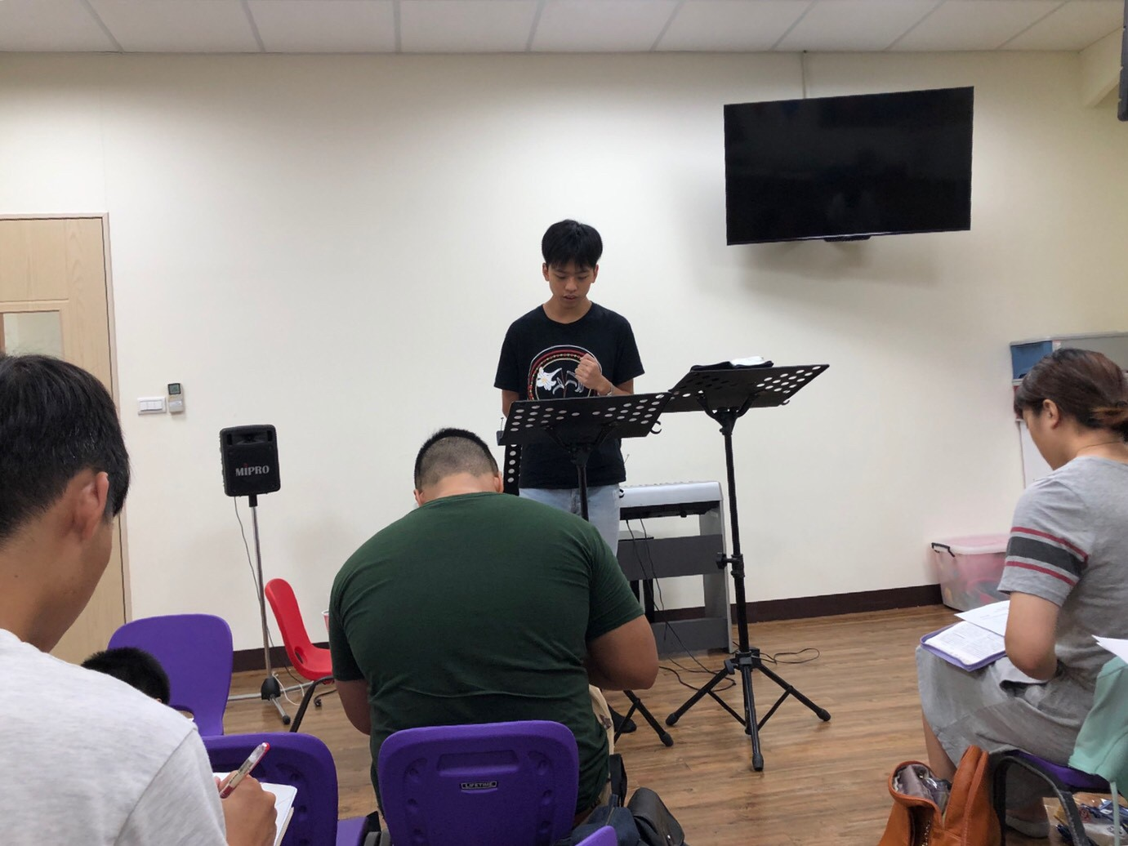

Slide 39
回顧影片

Slide 40
隊呼呈現！

Slide 41
頒獎

Slide 42
隊輔有話說...

Slide 43
結業囉！
Congratulations!

Slide 44
Welcome！
每週六青年崇拜

Slide 45
我用主的愛真誠來愛你
我用主的愛真誠來愛你
我用主的愛真誠來愛你

Slide 46
我用主的愛真誠來愛你
因我見祢裡面
有王的榮美
我用主的愛真誠來愛你

Slide 47
我用主的愛真誠來愛你
我用主的愛真誠來愛你

